Slide 1

Ústrojí hmatu
Název školy: Základní škola Karla Klíče Hostinné
Autor: Ing. Lubor Dvořák
Název: VY_32_INOVACE_05_A_20 Ústrojí hmatu
Téma: Biologie člověka
Číslo projektu: CZ.1.07/1.4.00/21.2131

Slide 2
Autor | Ing. Lubor Dvořák
Vytvořeno dne | 4/2 2013
Odpilotováno dne | 22/2 2013 | ve třídě | VIII.B
Vzdělávací oblast | Přírodověda
Vzdělávací obor | Biologie člověka
Tematický okruh | Orgánové soustavy
Téma | Ústrojí hmatu
Klíčová slova | Hmatová tělíska, tlak, teplo, chlad, bolest

Slide 3
Ústrojí hmatu
Hmatová tělíska
v kůži
ve sliznici vnitřních orgánů
Nepravidelné rozložení
přizpůsobení k vnímání

Slide 4
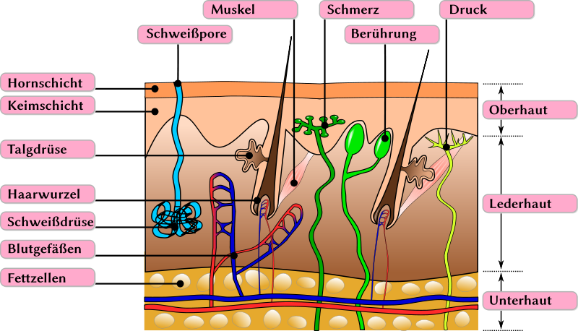

Slide 5
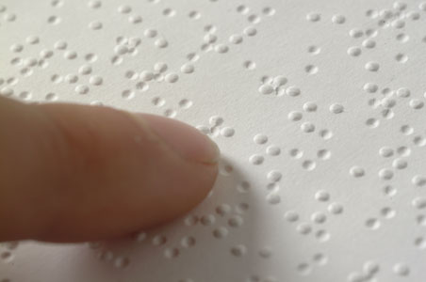

Slide 6
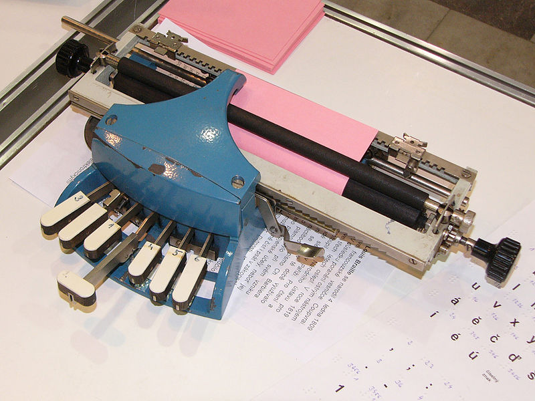

Slide 7
Druhy vnímání
Dotyk
Tlak
Teplo
Chlad
Bolest
Vibrace
Konečky prstů – 300 hmat. tělísek na 1 cm²
Povrch – tvar předmětů
Rezistence na dotyk + tlak – ne na bolest

Slide 8
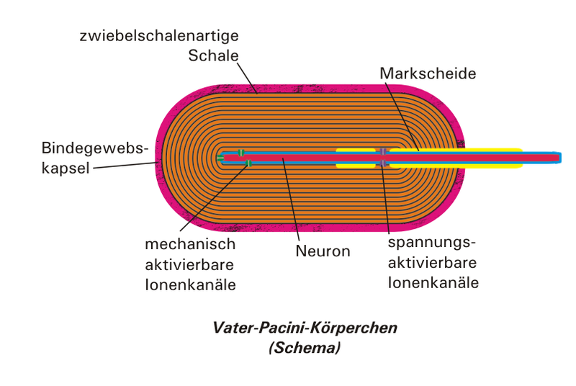

Slide 9
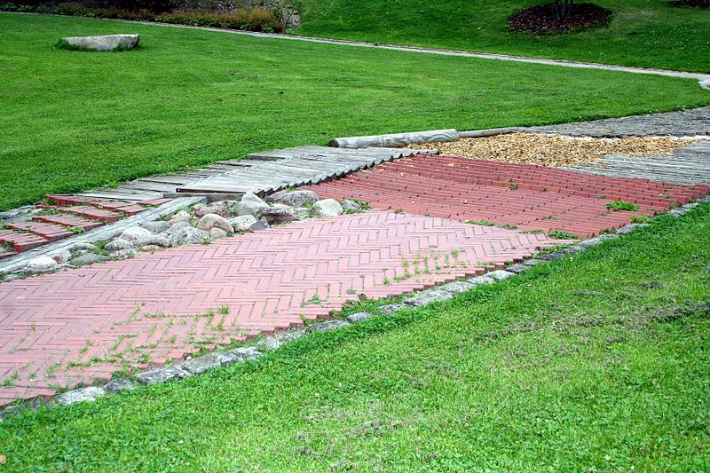
Park smyslů - Hannover

Slide 10
Souhra smyslů
Vnímání několika smysly najednou
Vytříbenost smyslů
Částečná náhrada při ztrátě
Individuální citlivost

Slide 11
Zdroje:
ČERNÍK, Vladimír, Vítězslav BIČÍK a Zdeněk MARTINEC. Přírodopis: pro žáky základní školy (8. ročník) a nižší ročníky víceletých gymnázií. 1. vyd. Praha: SPN - pedagogické nakladatelství, 1998, 80 s. ISBN 80-859-3797-2.
AUTOR NEUVEDEN. http://de.wikipedia.org/wiki/Haptische_Wahrnehmung [online]. [cit. 4.2.2013]. Dostupný na WWW: http://de.wikipedia.org/w/index.php?title=Datei:Steiniger_Weg_Park_der_Sinne.JPG&filetimestamp=20070808124614
AUTOR NEUVEDEN. http://de.wikipedia.org/wiki/Vater-Pacini-K%C3%B6rperchen [online]. [cit. 4.2.2013]. Dostupný na WWW: http://commons.wikimedia.org/wiki/File:Vater_Pacini_K%C3%B6rperchen.png
AUTOR NEUVEDEN. http://cs.wikipedia.org/wiki/Braillovo_p%C3%ADsmo [online]. [cit. 4.2.2013]. Dostupný na WWW: http://cs.wikipedia.org/wiki/Soubor:Braille_Writer_2.jpg
AUTOR NEUVEDEN. http://en.wikipedia.org/wiki/Braille [online]. [cit. 4.2.2013]. Dostupný na WWW: http://en.wikipedia.org/wiki/File:Braille_closeup.jpg
AUTOR NEUVEDEN. http://de.wikipedia.org/wiki/Haut [online]. [cit. 4.2.2013]. Dostupný na WWW: http://commons.wikimedia.org/wiki/File:Schemazeichnung_haut.svg

